Slide 1


Çukurova Üniversitesi
İş Hayatında
Yapay Zeka
Dr.Öğr.Üyesi Mehmet Can ŞAHİN
Ekim 2025

Slide 2






Günün Programı
Bölüm 1: Yapay Zekanın İş Dünyasındaki Etkisi
40 dakika
Kahve Arası
10 dakika
Bölüm 2: İnsan + AI İşbirliği ve Beceriler
40 dakika
Prompt Ustalığı: Pratik Uygulamalar
Bölüm 2 içinde
Tartışma ve Kapanış: Sorular ve Etkileşim
Son 10 dakika

Slide 3





Bu Seminerde Neler Öğreneceksiniz?
AI Farkındalığı
Kullanım Alanları
Yapay zekanın iş dünyasındaki rolünü ve potansiyelini anlama
Farklı sektörlerde AI'nin nasıl uygulandığını keşfetme
Pratik Araçlar
Etik ve Beceri Stratejileri
Günlük işlerde kullanılabilecek AI araçlarını tanıma
AI çağında gerekli yetkinlikleri ve etik yaklaşımları öğrenme

Slide 4

Sizin Deneyiminiz Nedir?
Yapay zekayı işinizde hangi sıklıkla kullanıyorsunuz?
Her gün
Haftada birkaç kez
Ayda birkaç kez
Hiç kullanmıyorum
Denemek istiyorum

Slide 5
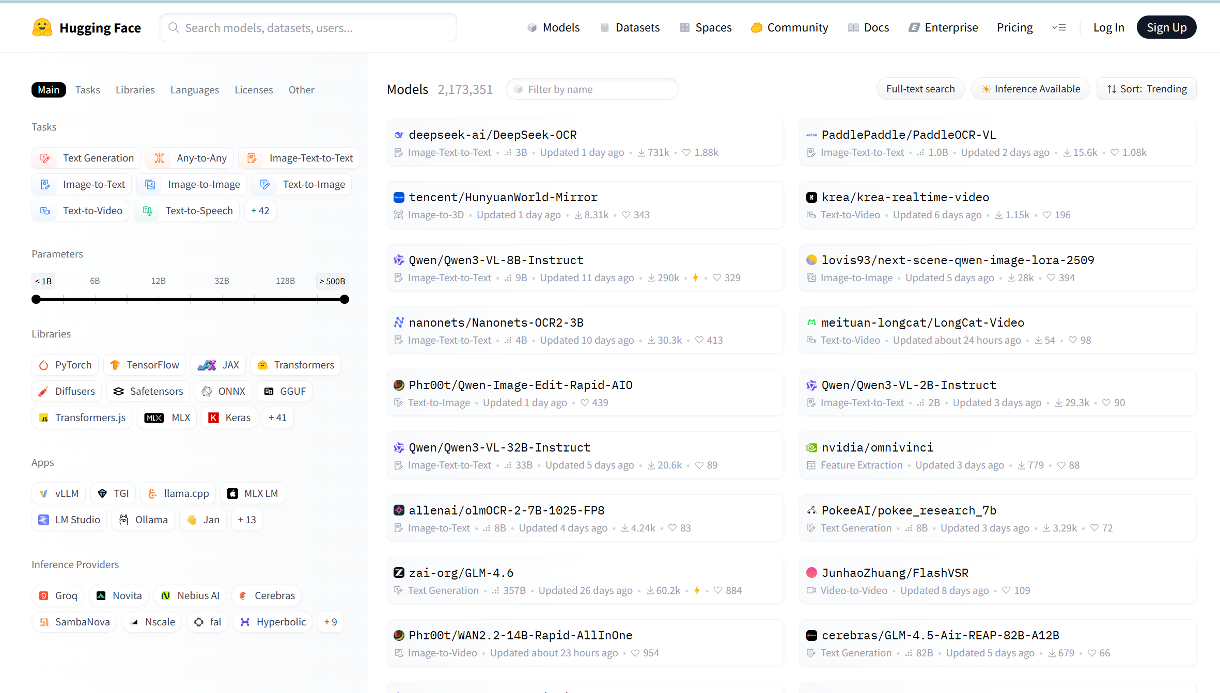
Yapay Zeka Modellerine Toplu Bakış: Hugging Face

Slide 6
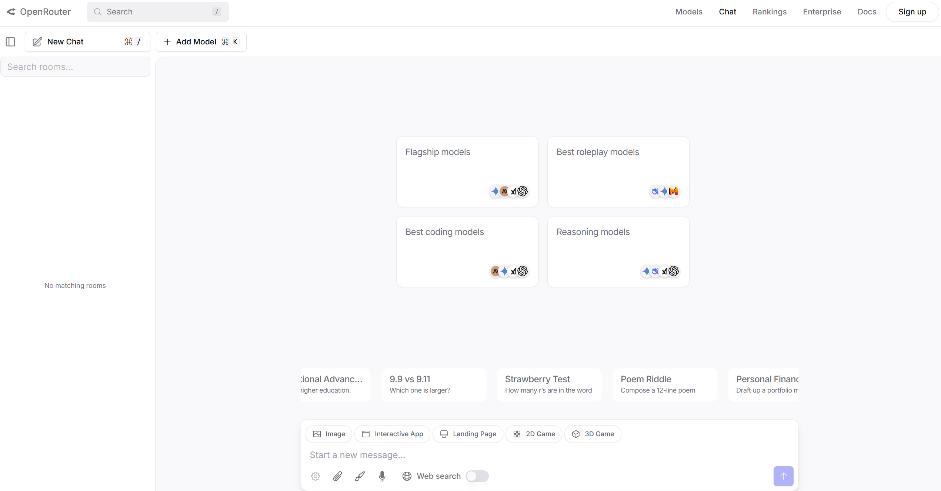
Yapay Zeka Modellerine Toplu Bakış:Open Router

Slide 7
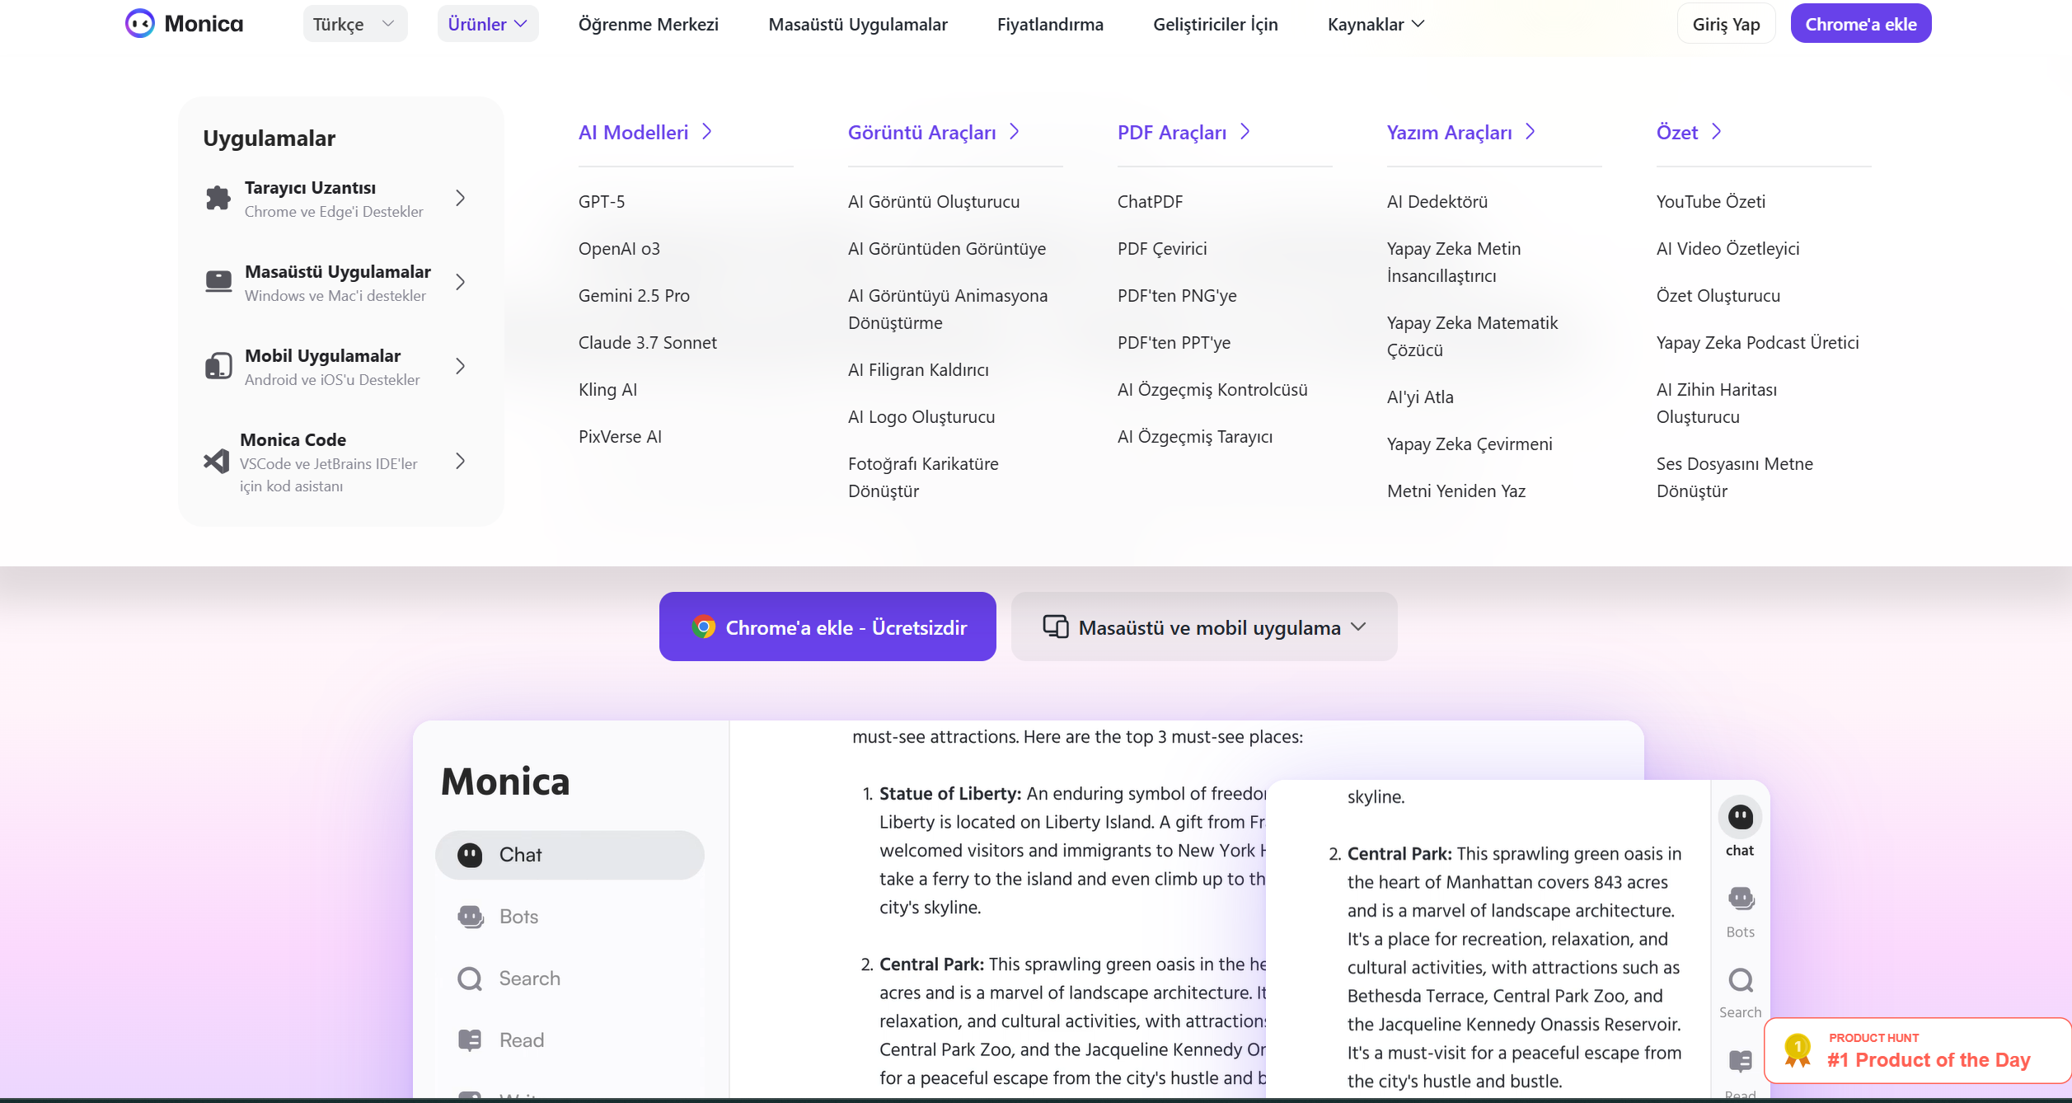
Yapay Zeka Modellerine Toplu Bakış: Monica

Slide 8
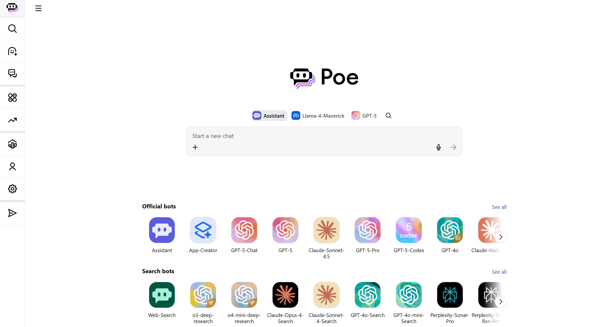
Yapay Zeka Modellerine Toplu Bakış: Poe

Slide 9
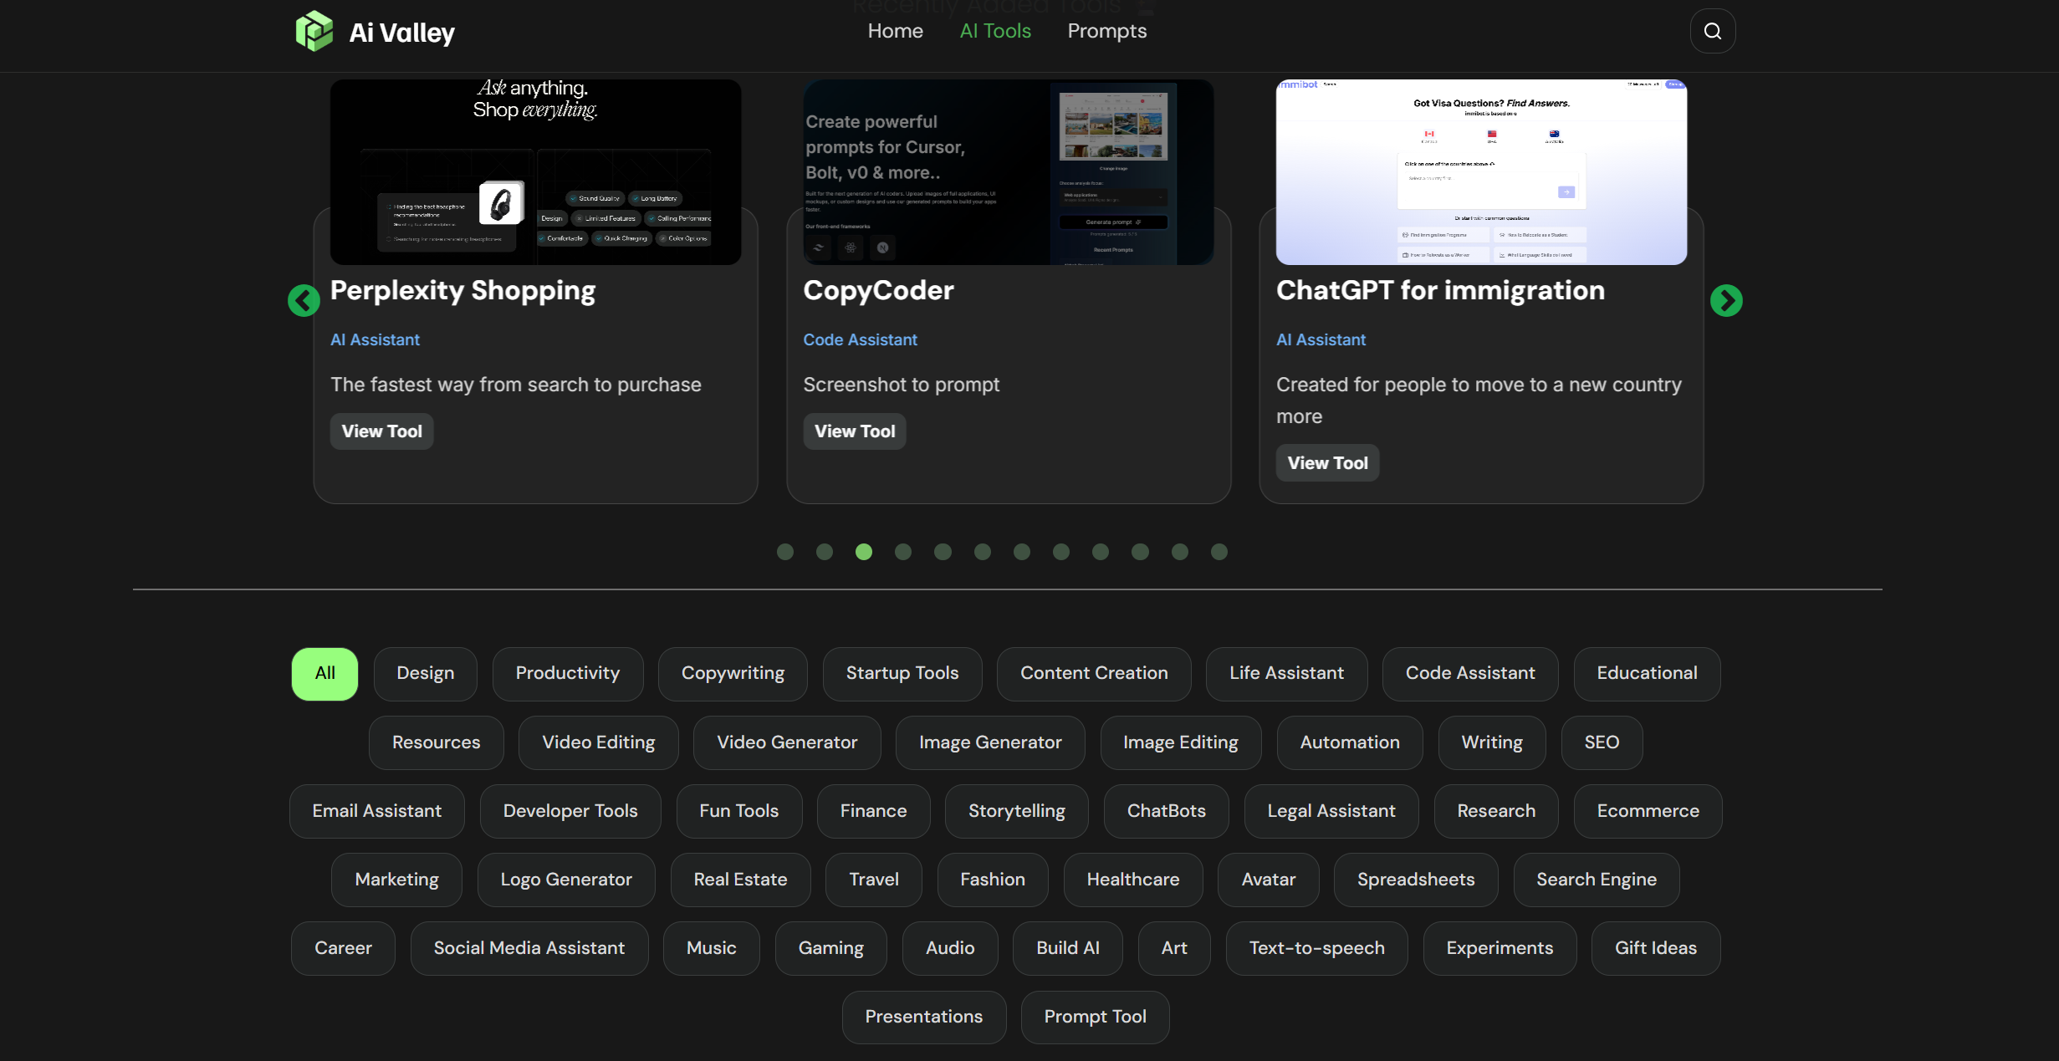
Yapay Zeka Araçları Portalı 1: ai valley

Slide 10
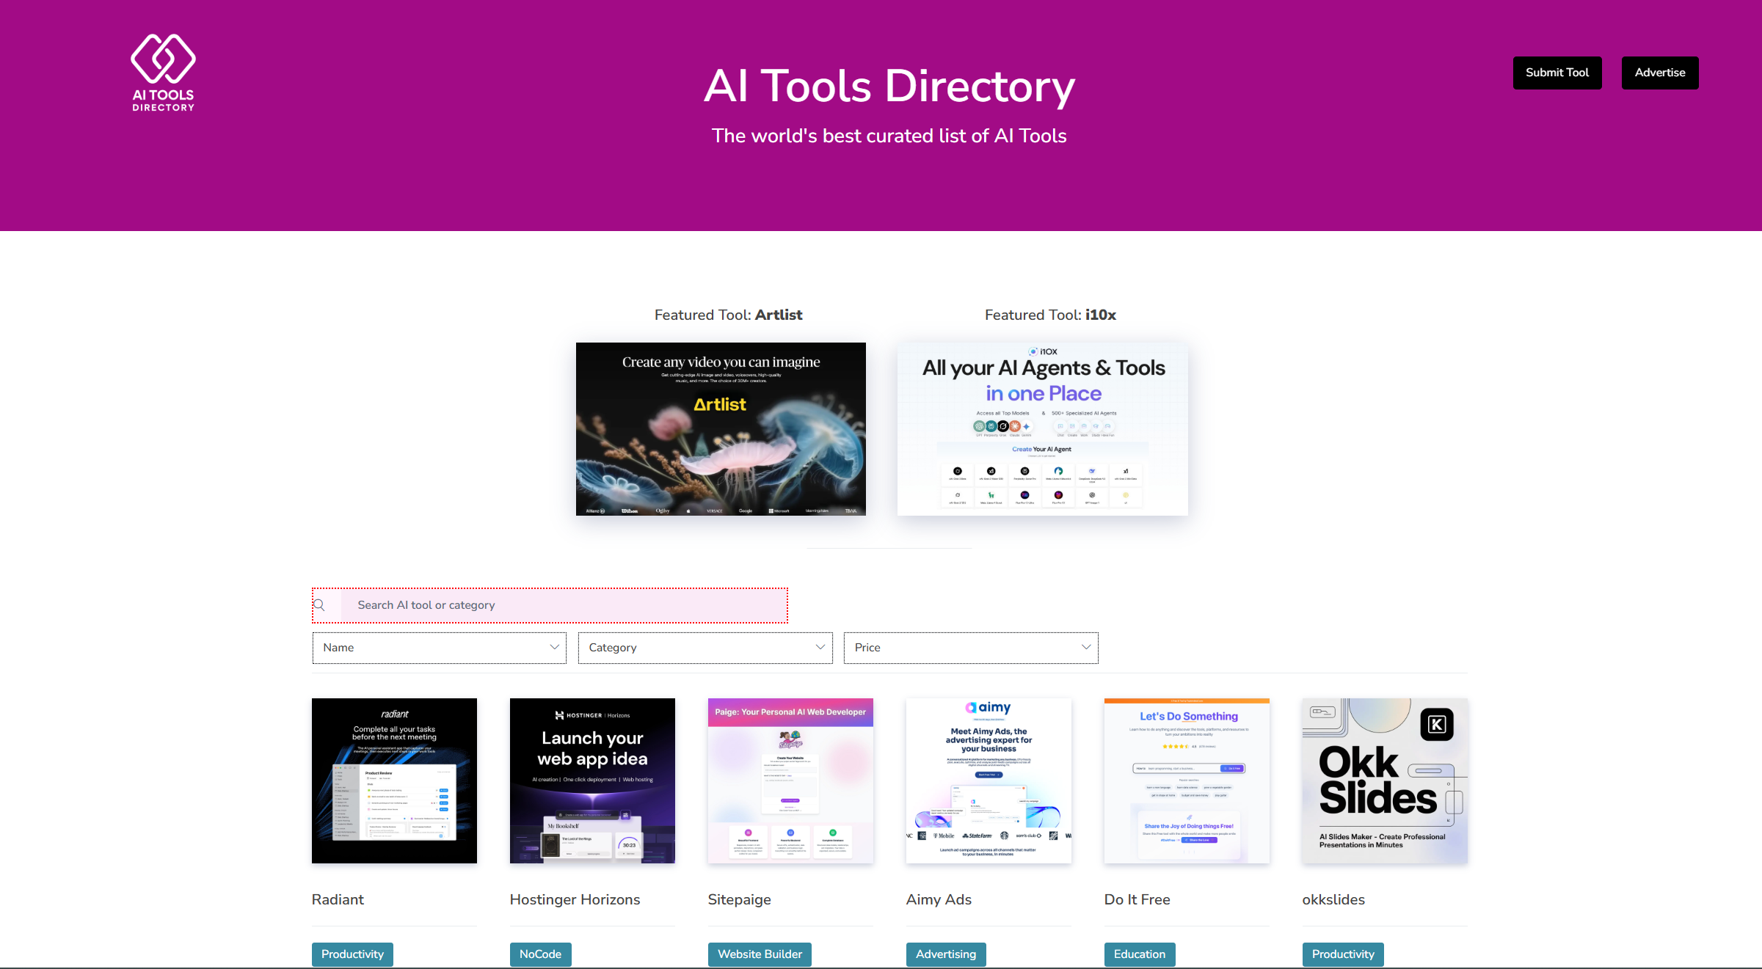
Yapay Zeka Araçları Portalı 2: ai tools

Slide 11
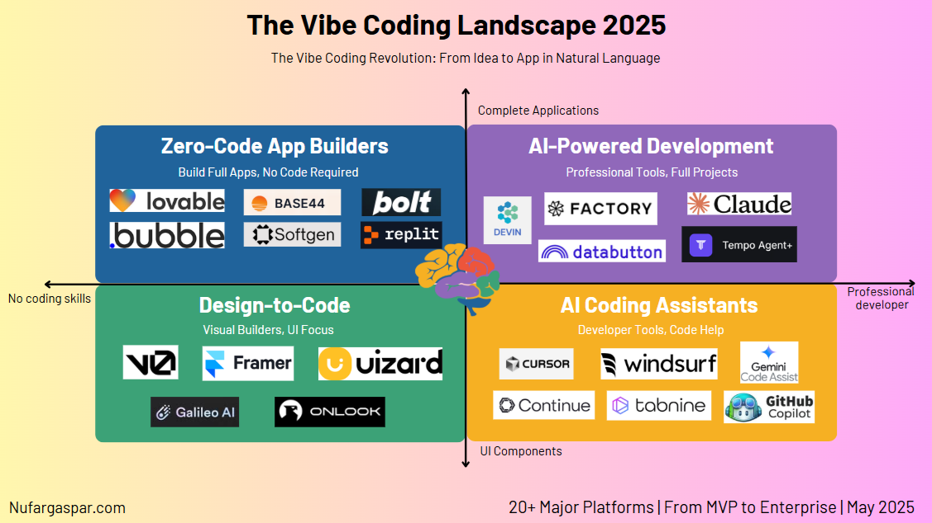
Yapay Zeka ile Sezgisel Kodlama: Vibe Coding
Bana bir Uygulama yaz: bolt, replit, codex

Slide 12
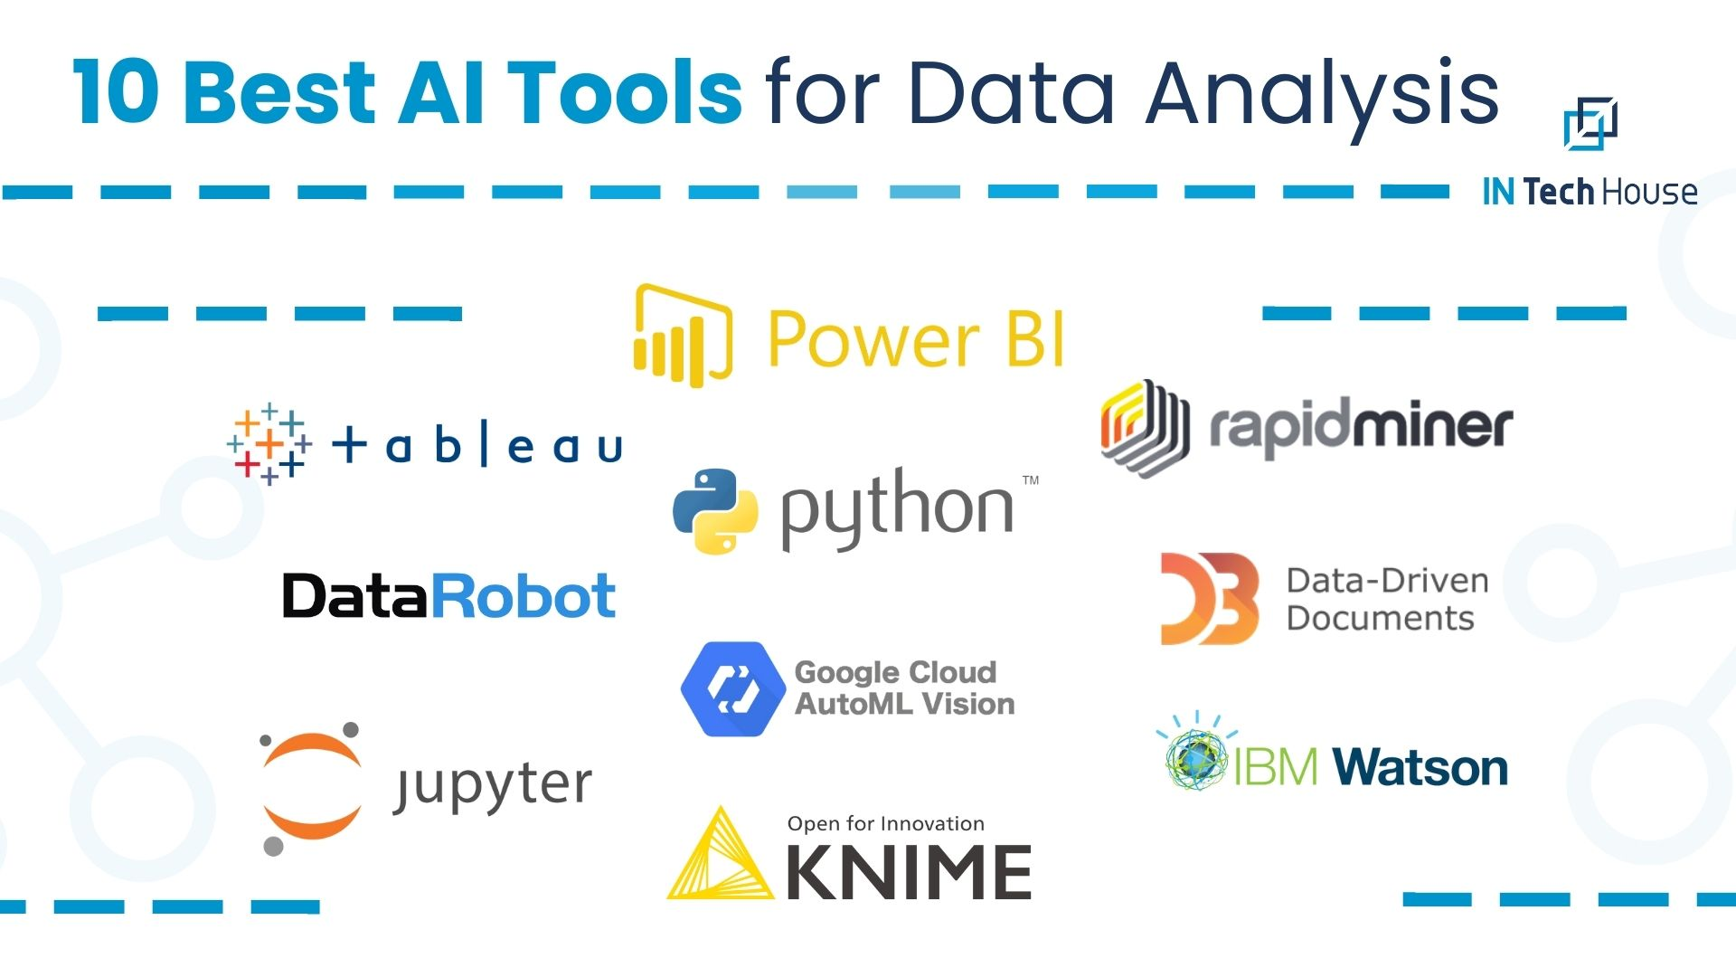
Yapay Zeka ile Veri bilimi ve İstatistik
Kolay Veri Analizi aracı: Rapidminer

Slide 13
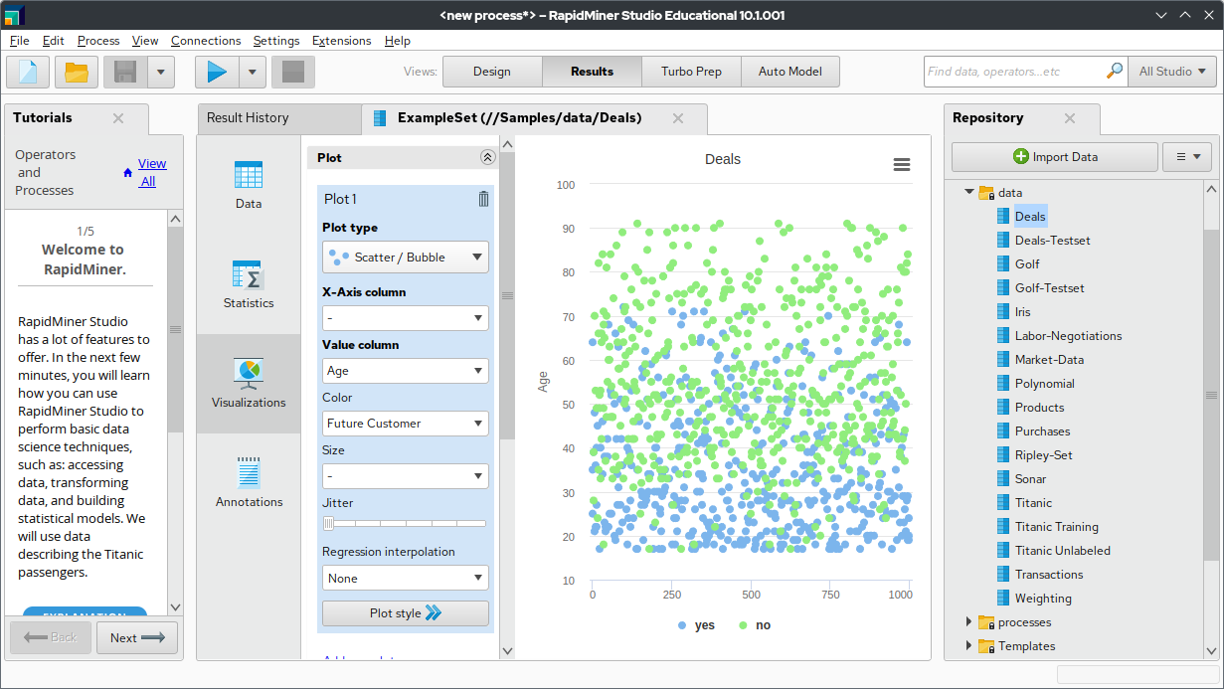
Veri bilimi ve İstatistik: Rapidminer

Slide 14
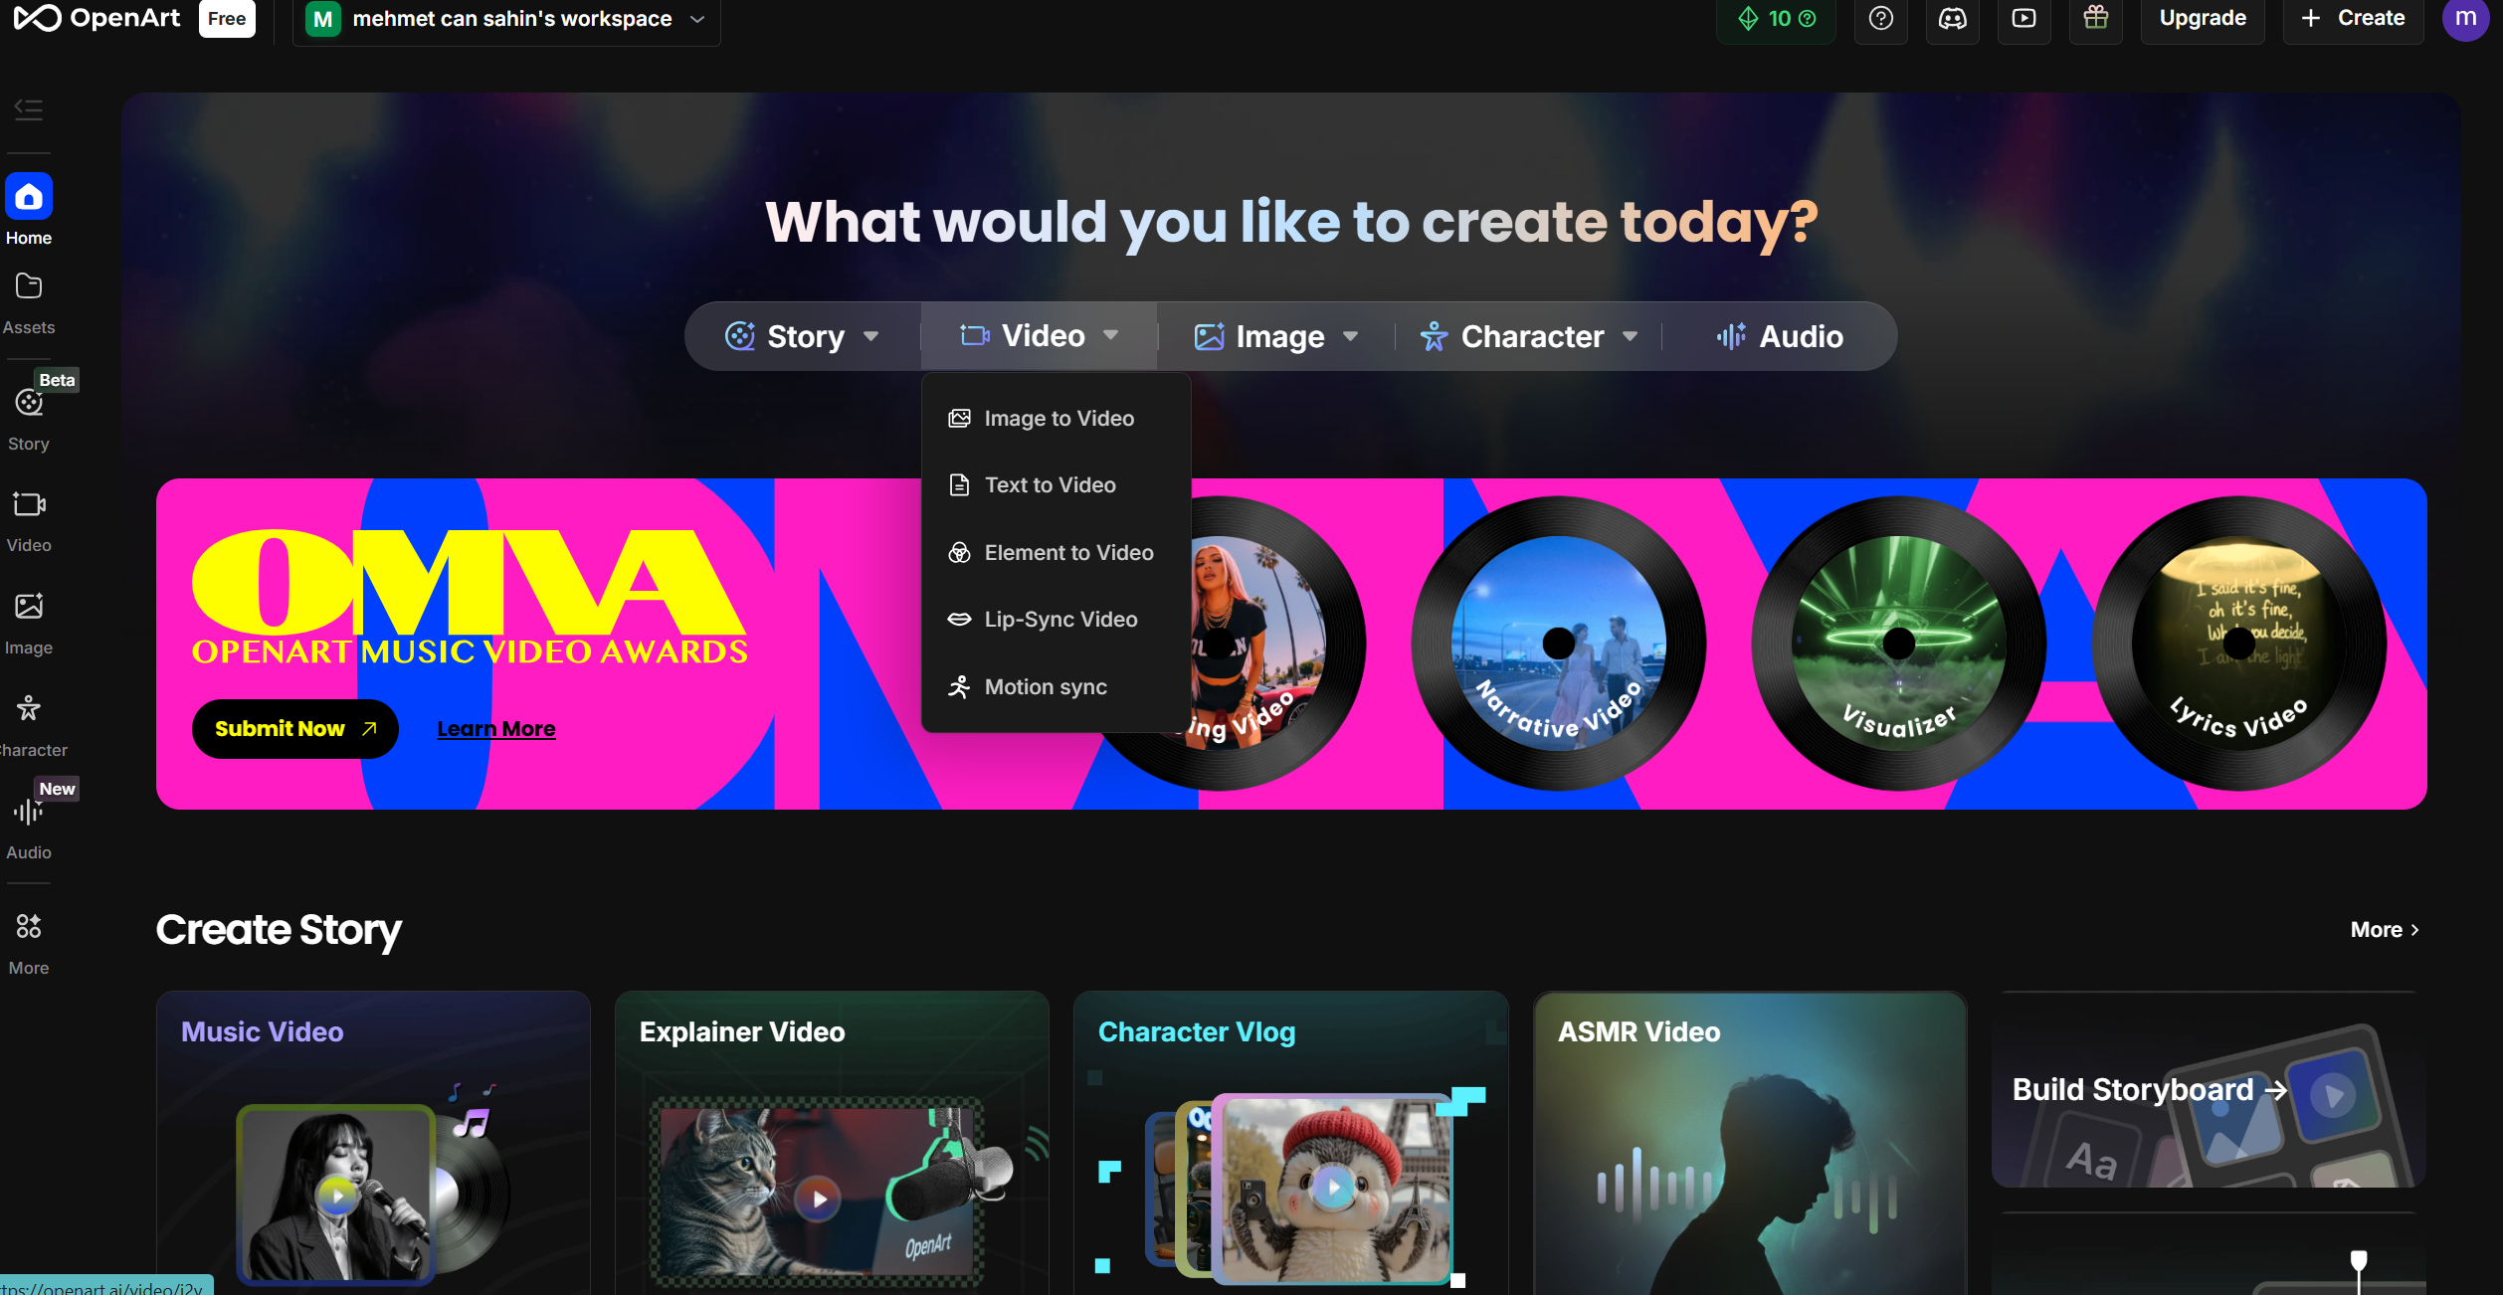
YZ ile Tasarım portalı: Openart

Slide 15
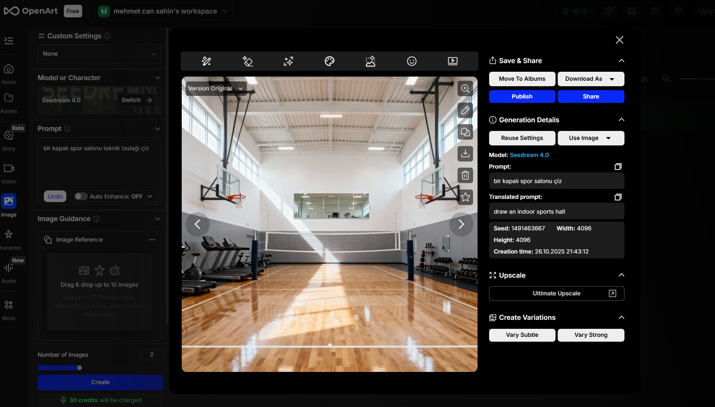
Yapay Zeka ile Tasarım ve Prototipleme
Texto to Design : Seedream

Slide 16
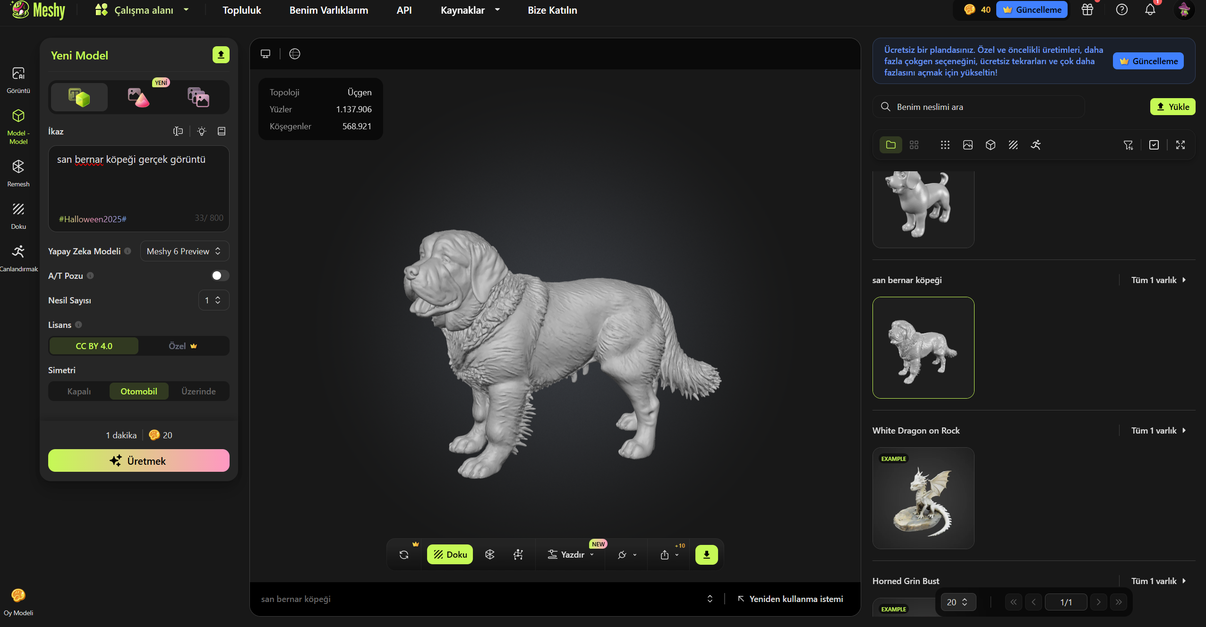
Yapay Zeka ile 3D Tasarım
Metinden 3D ye : Meshy

Slide 17
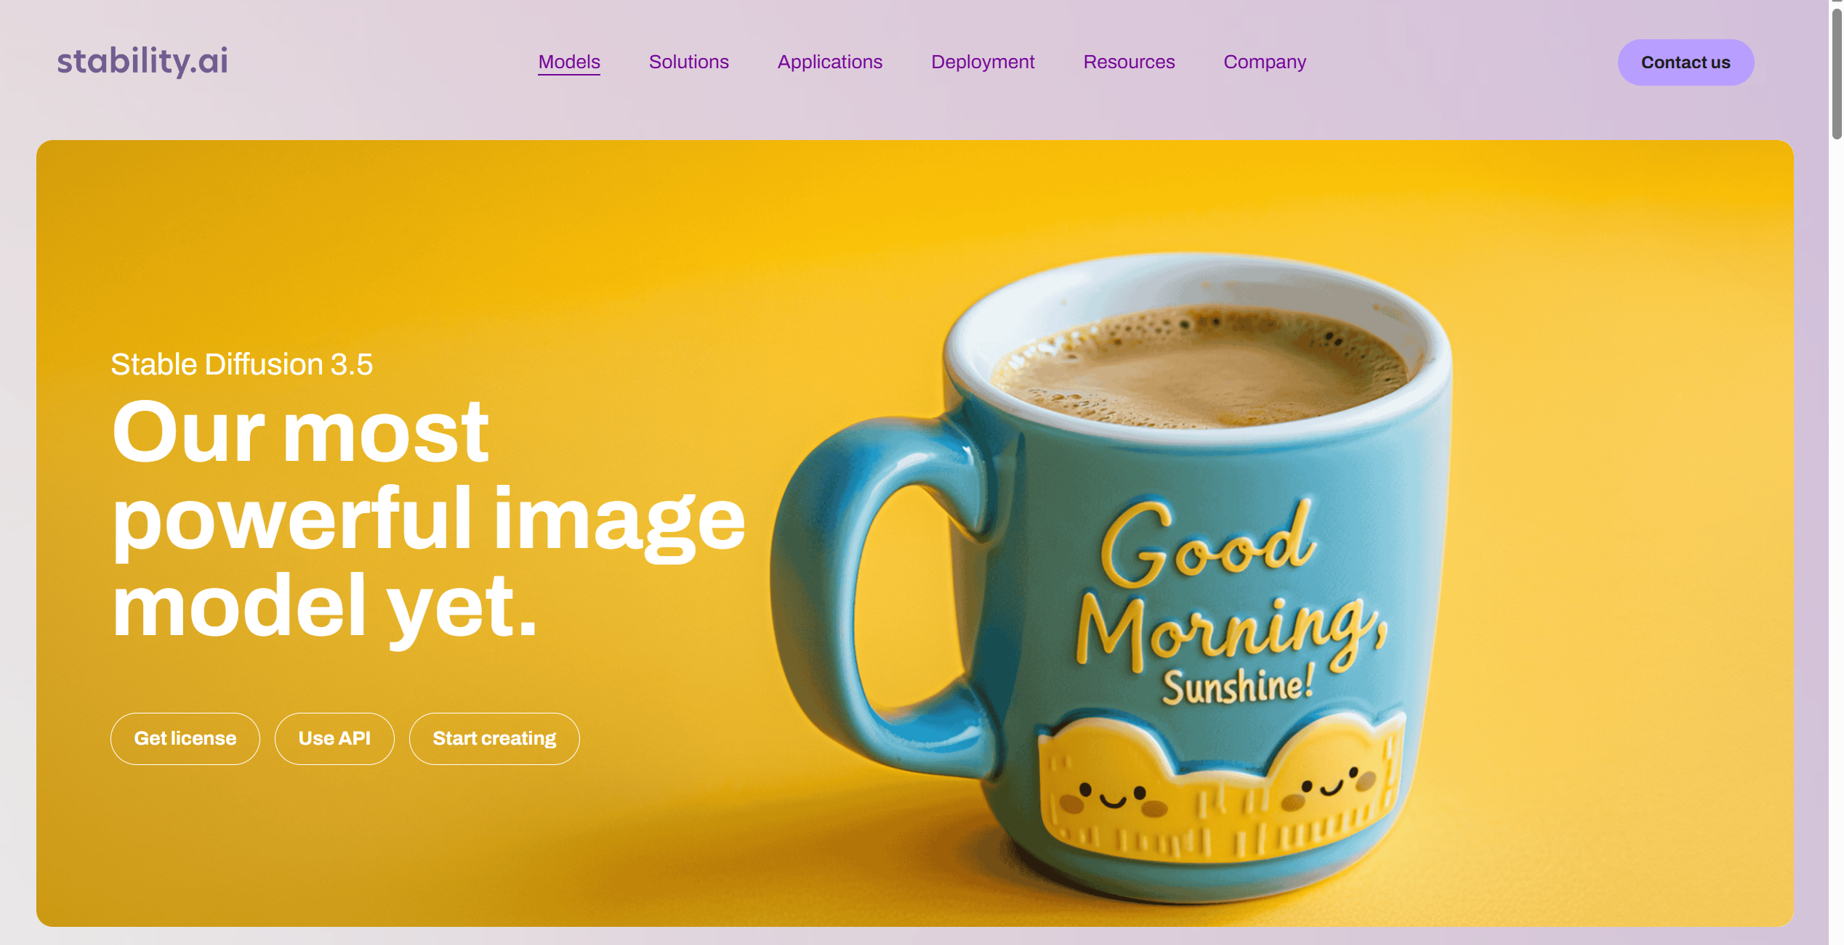
YZ ile yüksek kalite görsel üretimi: Stable diffusion
Profesyonel ve teknik müdahale:Stable diffusion

Slide 18
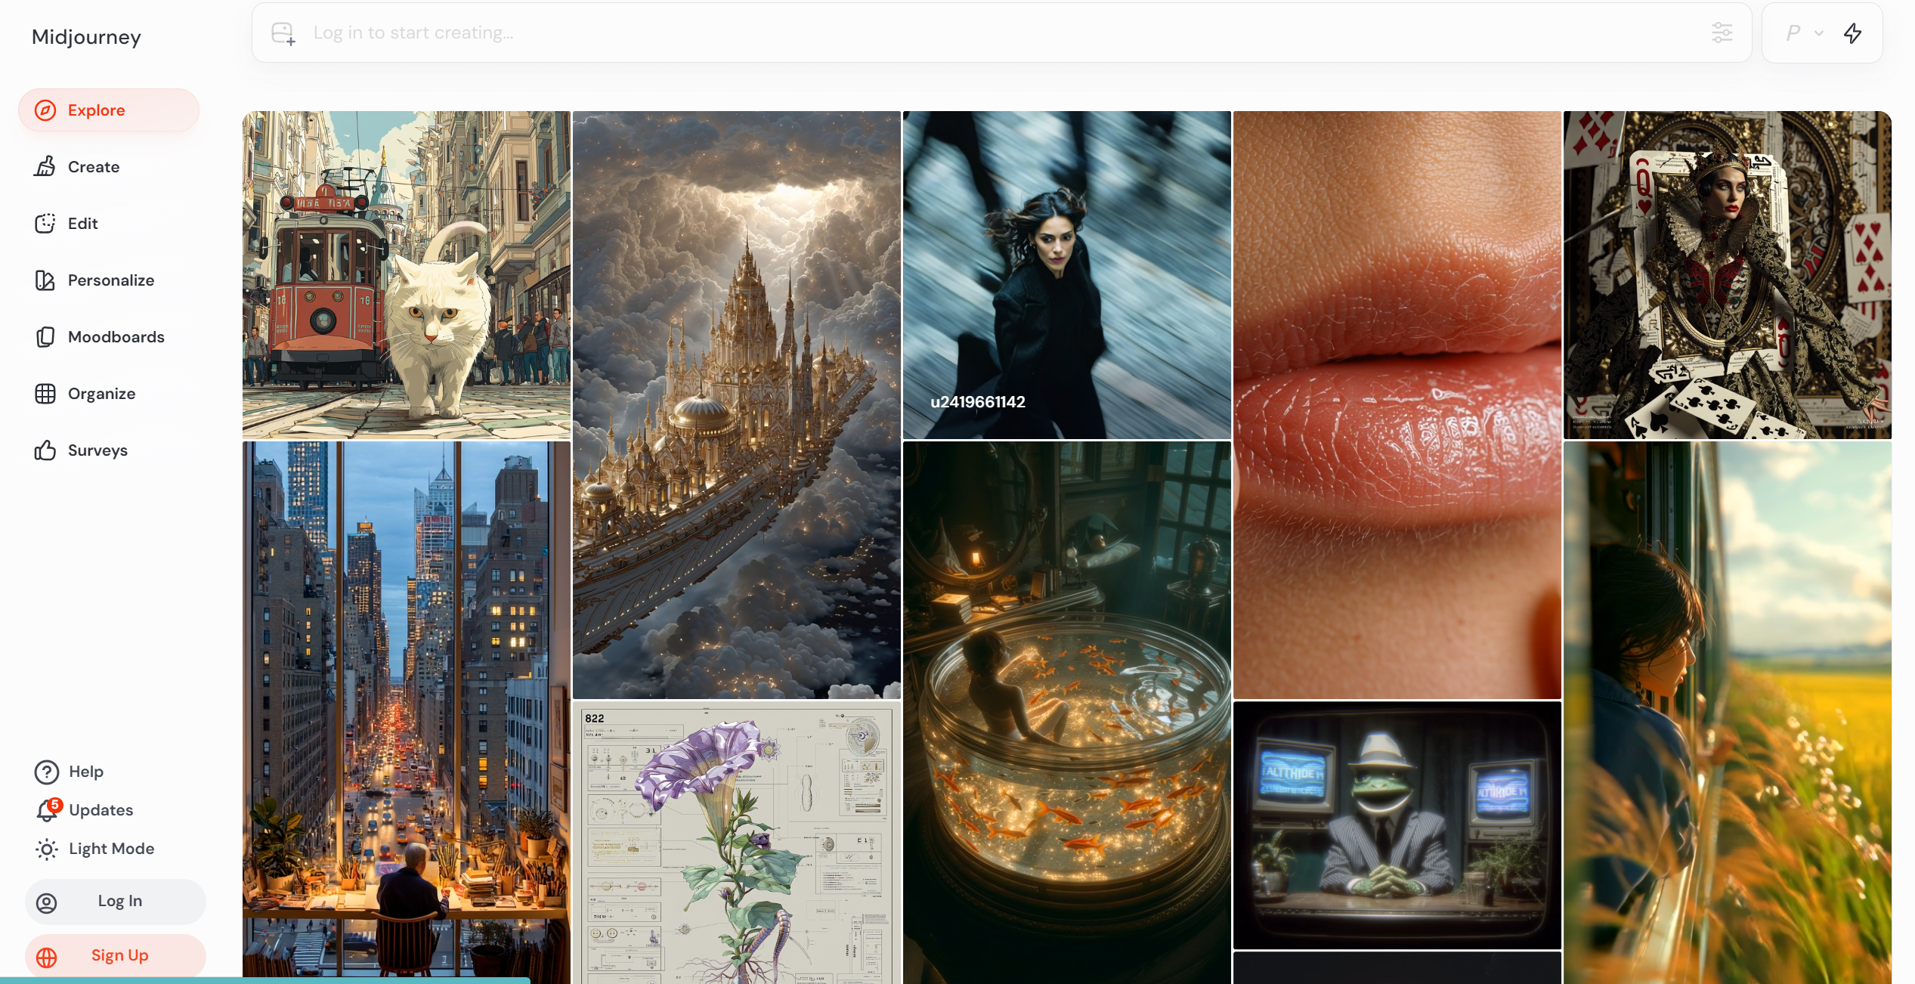
Yapay Zeka ile kolayca Görsel ve Video üretimi
Kolaylıkta 1 Numara : midjourney

Slide 19
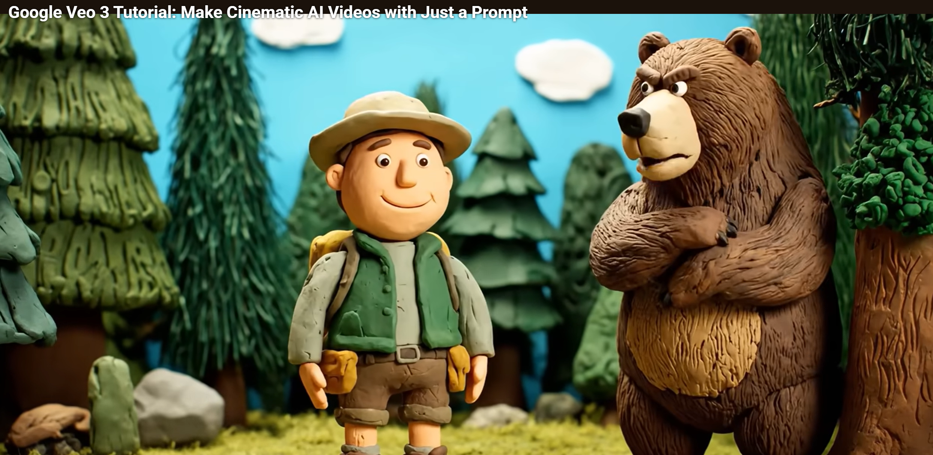
Sinematik Video üretimi: Google veo

Slide 20

Sinematik Video üretimi: Sora-Chatgpt

Slide 21
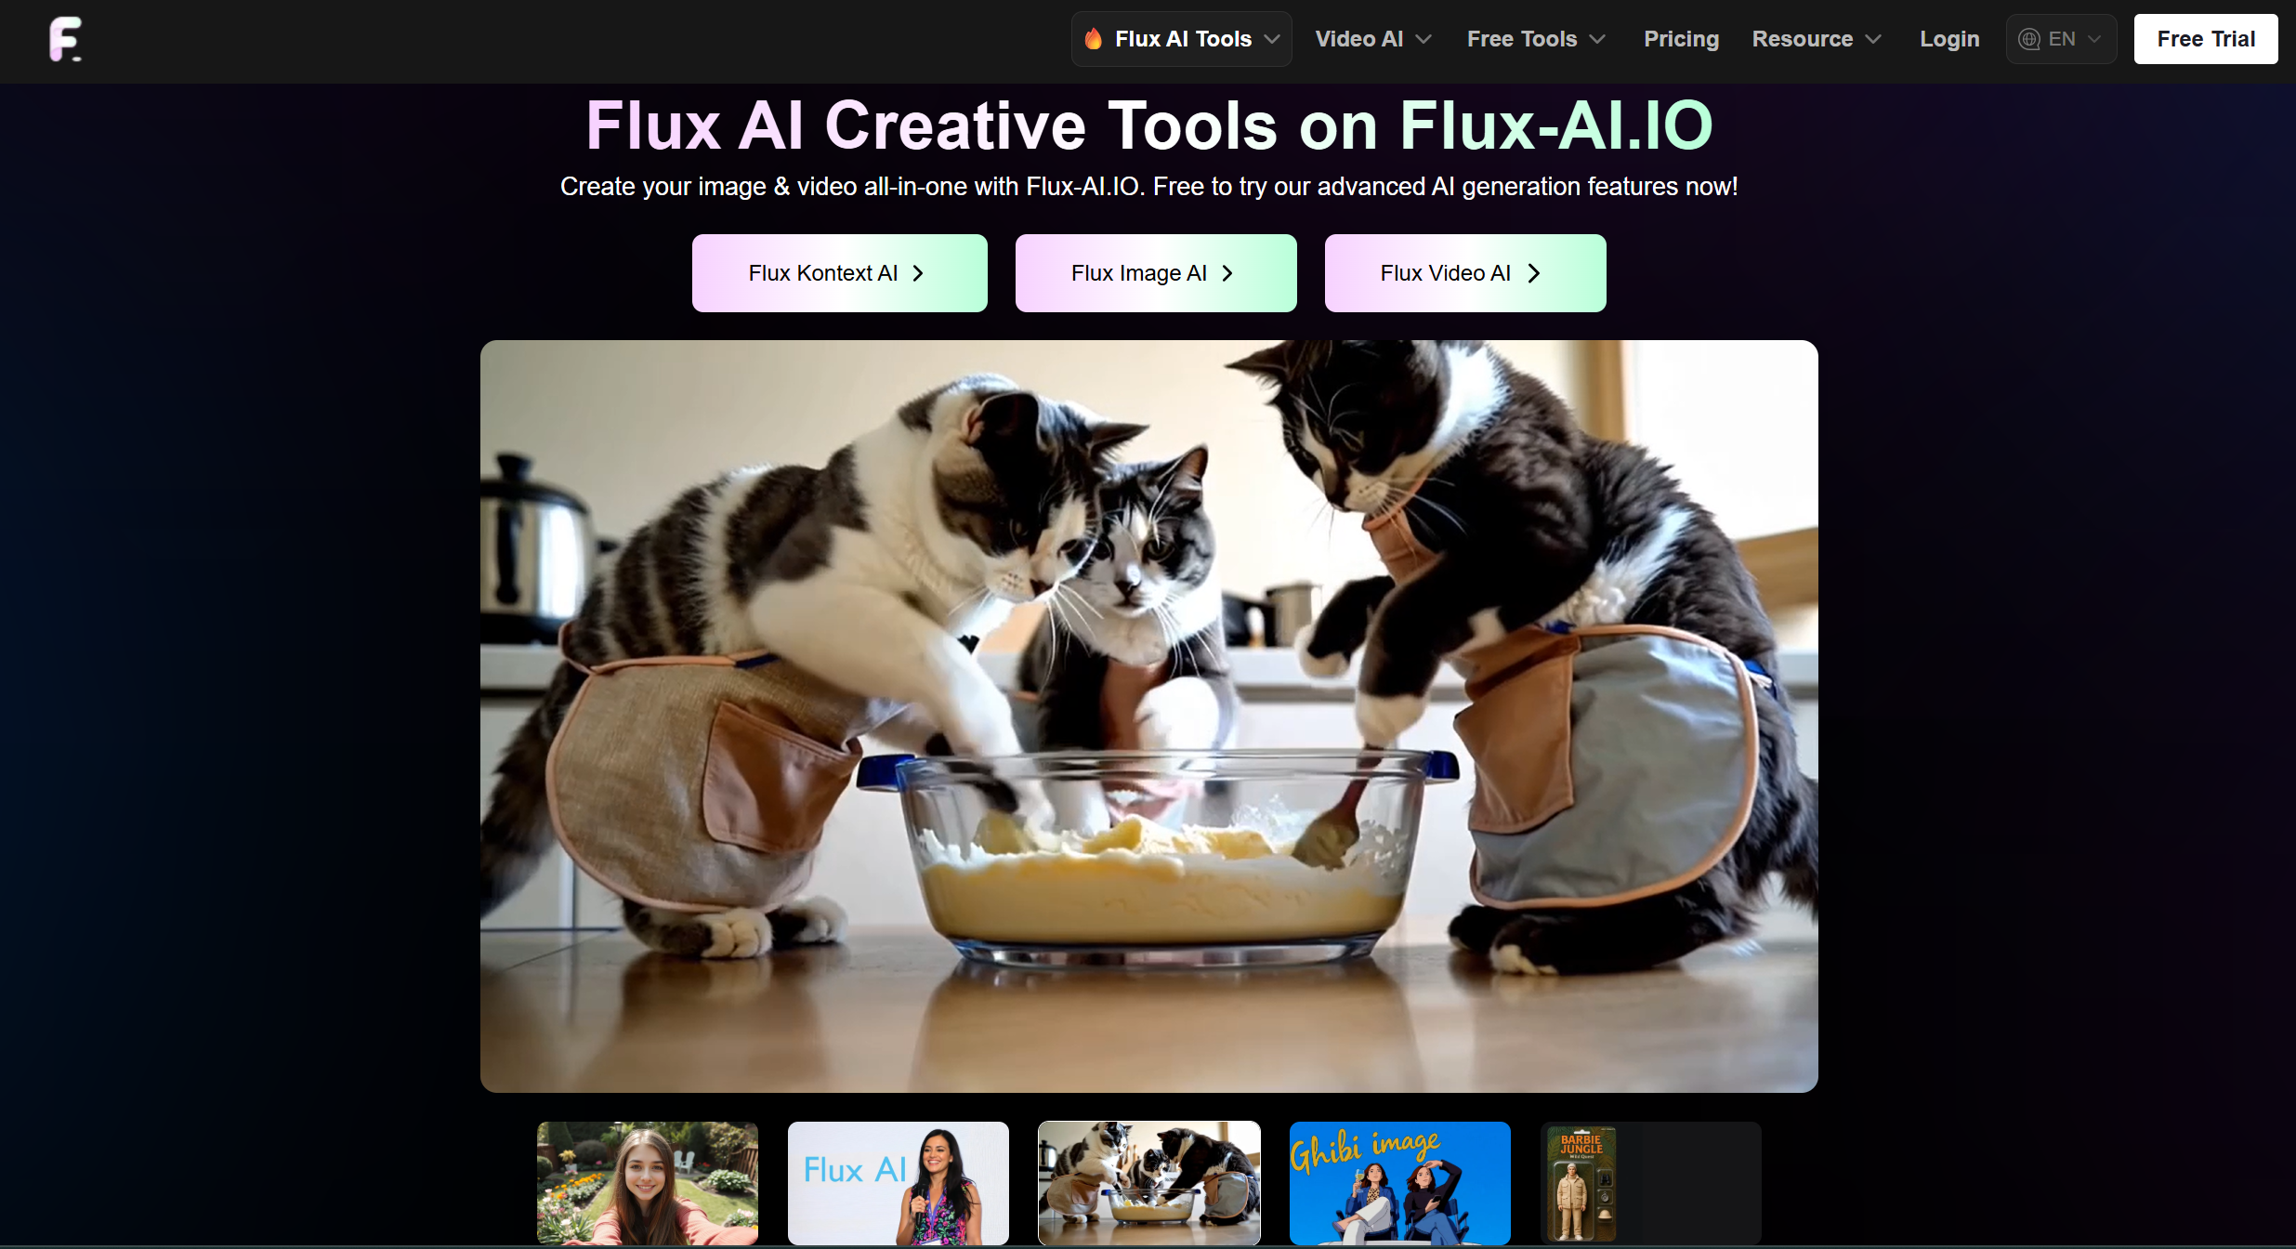
YZ ile Görsel ve Video üretimi
Rekabette yeni sayılır: Flux

Slide 22

Yapay Zeka: Tanım ve Temel Mantık
Yapay zeka, veriden öğrenen ve bu öğrenme ile karar alabilen, problem çözebilen sistemlerdir. İnsan zekasını taklit etmez; verileri işleyerek yeni çıktılar üretir.
Makine Öğrenmesi
Verilerden örüntü çıkarma ve tahmin yapma
Derin Öğrenme
Sinir ağları ile karmaşık verileri işleme
Üretken Yapay Zeka
Metin, görsel, ses gibi içerikler üretme

Slide 23
İş Dünyasını Etkileyen Zekânın Üç Farklı Boyutu
1
İnsan Zekası (IQ + EQ)
Analitik düşünme, duygusal zeka, yaratıcılık, etik karar verme
2
Toplumsal Zeka
Kültürel farkındalık, iş birliği, sosyal dinamikleri anlama
3
Yapay Zeka
Hızlı veri işleme, örüntü tanıma, otomasyon, tahmin
Bu üç zekanın entegrasyonu, iş dünyasında başarının anahtarıdır

Slide 24




AI İnsanın Yerini Değil, Kapasitesini Genişletir
Yapay zeka, insan işgücünü ortadan kaldırmak yerine, insanların daha verimli, yaratıcı ve stratejik çalışmasını sağlar.
AI + İnsan = Daha Güçlü Sonuçlar
AI
tekrarlayan işleri üstlenir
İnsan
stratejik kararlar alır
Birlikte
daha yüksek değer yaratırlar

Slide 25





AI Hangi Sektörleri Dönüştürüyor?
Finans
Sağlık
Eğitim
Pazarlama
İnsan Kaynakları
Risk analizi
Görüntü tanıma
Kişiselleştirilmiş öğrenme
Müşteri segmentasyonu
Özgeçmiş tarama
Dolandırıcılık tespiti
Hastalık teşhisi
Öğrenci analizi
Kişiselleştirilmiş reklamlar
Yetenek analizi
Algoritmik ticaret
İlaç geliştirme
Otomatik değerlendirme
Çalışan deneyimi
Chatbotlar
Cevap: Hepsini

Slide 26






Finans Sektöründe AI Uygulamaları
Risk Analizi
Dolandırıcılık Tespiti
Kredi skorlama ve risk değerlendirmede yapay zeka modelleri kullanılarak daha doğru tahminler yapılır
Anormal işlemleri gerçek zamanlı tespit ederek finansal güvenliği artırır
Müşteri Segmentasyonu
Algoritmik Ticaret
Kişiselleştirilmiş finansal ürün önerileri ile müşteri memnuniyetini yükseltir
Piyasa verilerini analiz ederek otomatik alım-satım kararları verir
Gerçek Örnek: Garanti BBVA
Garanti BBVA, müşteri deneyimini iyileştirmek için AI chatbotlar kullanıyor. Müşteriler 7/24 hızlı yanıt alırken, banka operasyonel verimliliğini artırıyor.

Slide 27



Sağlık ve Eğitimde AI'nin Rolü
Sağlık
Eğitim
Görüntü tanıma ile radyoloji ve patoloji desteği
Öğrenme analitikleri ile öğrenci performansını izleme
Hastalık teşhisinde yapay zeka destekli sistemler
Kişiselleştirilmiş öğrenme yolları (Duolingo ve benzerleri)
Kişiselleştirilmiş tedavi planları
Otomatik değerlendirme ve geri bildirim sistemleri

Slide 28





Müşteri Deneyimini Dönüştüren AI
Pazarlama ve müşteri ilişkileri yönetiminde yapay zeka, işletmelere benzersiz fırsatlar sunuyor
Chatbotlar
Davranışsal Analiz
Kişisel Öneriler
7/24 müşteri desteği ve otomatik yanıtlar
Müşteri davranışlarını tahmin etme
Kullanıcı tercihlerine özel içerik ve ürünler
Gerçek Örnekler
Amazon:
Kişiselleştirilmiş ürün önerileri
Netflix:
İzleme geçmişine dayalı içerik önerileri
Trendyol:
Dinamik fiyatlandırma ve kişiselleştirilmiş kampanyalar

Slide 29


Sizin İşinizde AI Neyi Dönüştürür?
Sizin işinizde AI en çok hangi süreci dönüştürür?
Düşünme zamanı: 2 dakika
Katılımcılar, kendi sektörlerinde AI'nin nasıl kullanılabileceğini düşünsünler

Slide 30
AI'nin İş Dünyasındaki Üç Temel Rolü
Rol
İnsan
AI
Ortak Çıktı
Karar
Stratejik düşünme ve nihai karar verme
Veri analizi ve tahmin modelleri
Daha bilinçli ve veri destekli kararlar
Destekçisi
Verimlilik
Yaratıcı ve stratejik işlere odaklanma
Rutin görevleri otomatikleştirme
Zamandan tasarruf ve yüksek verimlilik
Artırıcı
Yaratıcılık
Fikir üretme ve yönlendirme
İçerik oluşturma ve tasarım desteği
Yenilikçi çözümler ve özgün içerikler
Ortağı

Slide 31






AI Hangi Sıkıcı İşi Sizden Devralsın?
AI'nin hangi rutin işi sizden devralmasını isterdiniz?
Düşünme zamanı: 2 dakika
Örnek Rutin İşler:
E-posta yanıtlama
Rapor hazırlama
Veri girişi
Toplantı notları alma

Slide 32





Dünya Devlerinden AI Uygulamaları
Coca-Cola
LinkedIn
AI ile tüketici tercihlerini analiz ederek yeni ürün geliştirme ve pazarlama stratejilerini optimize ediyor. Müşteri verilerinden içgörüler elde ederek kişiselleştirilmiş kampanyalar oluşturuyor.
İş ilanlarını ve adayları eşleştirmek için AI algoritmaları kullanıyor. Kullanıcılara kişiselleştirilmiş içerik önerileri sunarak profesyonel ağ oluşturma deneyimini iyileştiriyor.
Microsoft Copilot
Garanti BBVA
Ofis uygulamalarında AI destekli üretkenlik sağlıyor. Word, Excel, PowerPoint ve Outlook'ta otomatik içerik oluşturma, veri analizi ve görev otomasyonu sunuyor.
Müşteri hizmetlerinde AI chatbotlar kullanarak 7/24 destek sağlıyor. Kişiselleştirilmiş bankacılık hizmetleri ve akıllı finansal danışmanlık sunuyor.

Slide 33





Geleceğin Meslekleri: AI ile Doğan Yeni Roller
Prompt Engineer
Veri Etik Uzmanı
AI'ye doğru talimatlar vererek en iyi sonuçları alma. Yapay zeka sistemlerinden maksimum verim elde etmek için prompt tasarlama ve optimize etme.
AI sistemlerinin etik ve adil kullanımını sağlama. Veri gizliliği, önyargı tespiti ve algoritmik şeffaflık konularında uzmanlık.
AI Eğitmeni
Dijital Stratejist
Yapay zeka modellerini eğitme ve iyileştirme. Makine öğrenmesi algoritmalarını optimize ederek daha doğru ve güvenilir sistemler oluşturma.
AI araçlarını iş stratejilerine entegre etme. Şirketlerin dijital dönüşüm süreçlerini yönetme ve teknoloji yol haritası oluşturma.

Slide 34


İşlerin Dönüşümü: Rutinden Yaratıcılığa
Geçmiş
Şimdi
Gelecek
Manuel veri girişi
AI otomasyonu
Stratejik planlama
Tekrarlayan görevler
İnsan denetimi
Yaratıcı problem çözme
Rutin işlemler
Hibrit çalışma modeli
Yenilikçilik
Zaman yoğun süreçler
Verimlilik artışı
Değer odaklı çalışma
AI, rutin işleri otomatikleştirerek insanları daha yaratıcı ve stratejik işlere yönlendiriyor

Slide 35




Yapay Zeka İşleri Elimizden Almıyor
İşleri Dönüştürüyor
AI, işleri ortadan kaldırmak yerine, işlerin doğasını değiştiriyor.
Başarı, AI ile birlikte çalışmayı öğrenmekte yatıyor.
Adaptasyon
Sürekli Öğrenme
Yenilikçilik
Adaptasyon ve sürekli öğrenme, AI çağında en önemli becerilerdir

Slide 36



10 Dakikalık Kahve Molası ☕

Slide 37








İnsan + AI İşbirliği: Human in the Loop
Human in the Loop Nedir?
1. Adım
AI sistemlerinin karar verme süreçlerinde insan denetimi ve müdahalesinin bulunduğu bir yaklaşımdır. AI önerilerde bulunur, ancak nihai kararı insan verir ve sistemi sürekli iyileştirir.
İnsan
4. Adım
2. Adım
Veri ve hedef belirleme
Geri Bildirim
AI İşleme
Neden Önemli?
3. Adım
Sistem iyileştirme
Analiz ve öneri üretme
• AI'nin hatalarını azaltır
• Etik ve adil kararlar sağlar
Sonuç
• Sistemin sürekli öğrenmesini destekler
• İnsan uzmanlığını korur
İnsan değerlendirmesi

Slide 38



AI'nin Güçlü ve Zayıf Yönleri
Güçlü Yönler
Zayıf Yönler
Hız:
Saniyeler içinde büyük veri setlerini işler
Empati Eksikliği:
Duygusal zeka ve insan ilişkileri
Veri Analizi:
Karmaşık örüntüleri tespit eder
Bağlam Anlama:
Kültürel ve sosyal nüansları
kavrama
Otomasyon:
Tekrarlayan görevleri otomatikleştirir
Etik Karar:
Ahlaki değerlendirme ve sorumluluk
7/24 Çalışma:
Yorulmadan kesintisiz hizmet verir
Yaratıcılık:
Özgün düşünce ve sezgisel çözümler

Slide 39



Bir Görevi AI ile Nasıl Yeniden Tasarlardınız?
Grup çalışması: Bir iş sürecini seçin ve AI ile nasıl iyileştirebileceğinizi tartışın
1
Bir İş Süreci Seçin
2
Mevcut Zorlukları Belirleyin
Ekibinizde zaman alan veya tekrarlayan bir süreci belirleyin
Bu süreçteki en büyük sorunları ve verimsizlikleri listeleyin
3
AI Çözümlerini Düşünün
4
Sonuçları Paylaşın
AI hangi adımları otomatikleştirebilir? Hangi araçlar kullanılabilir?
Grubunuzun çözümünü diğer katılımcılarla paylaşın
Süre: 10 dakika

Slide 40

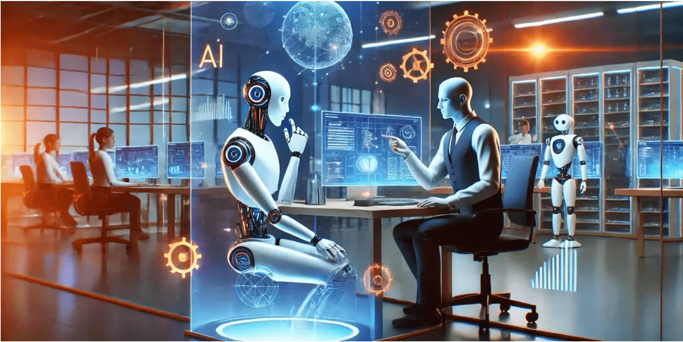

Hibrit Ekipler: İnsan + Yapay Zeka
Geleceğin iş modellerinde, insan çalışanlar ve AI sistemleri birlikte çalışarak daha yüksek performans ve verimlilik sağlıyor. Hibrit ekipler, her iki tarafın güçlü yönlerini birleştirerek sinerji yaratıyor.
Hibrit Ekiplerin Avantajları
AI hızlı veri analizi yapar, insan stratejik kararlar alır
Rutin işler otomatikleşir, yaratıcı işlere odaklanılır
7/24 çalışma kapasitesi ve insan denetimi bir arada
Daha az hata, daha yüksek kalite ve verimlilik
Örnek: Pazarlama Ekibi
AI analist, müşteri verilerini analiz eder ve trendleri tespit eder. İnsan pazarlamacı, bu içgörüleri kullanarak yaratıcı kampanyalar tasarlar.

Slide 41





Etik, Güven ve Sorumluluk: Üç Temel İlke
Veri Gizliliği
Önyargı Önleme
Şeffaflık
Kişisel verilerin korunması ve gizlilik haklarına saygı. AI sistemleri, kullanıcı verilerini güvenli ve etik şekilde işlemelidir.
AI algoritmalarında cinsiyet, ırk veya yaş ayrımcılığının önlenmesi. Adil ve tarafsız karar verme süreçleri oluşturulmalıdır.
AI kararlarının nasıl alındığının açıklanabilir olması. Kullanıcılar, sistemin nasıl çalıştığını anlayabilmelidir.
Gerçek Örnek: Amazon İşe Alım Algoritması
Amazon, 2018'de işe alım sürecinde kullandığı AI algoritmasını durdurdu. Sistem, geçmiş verilerdeki cinsiyet önyargısını öğrenmiş ve kadın adayları sistematik olarak düşük puanlamıştı. Bu olay, AI sistemlerinde önyargı kontrolünün ve etik denetimin önemini gösterdi.

Slide 42




İnsan mı, Algoritma mı?
Kritik kararlarda kime güvenilir? Sorumluluk Kimde, Cezaları Tazminatları kim ödeyecek
İnsan Uzman
İkisinin Kombinasyonu
AI Algoritması
Empati ve duygusal zeka
En iyi sonuçlar
Hızlı veri işleme
Deneyim ve sezgi
AI veri analizi yapar
Tutarlı sonuçlar
Etik değerlendirme
İnsan nihai kararı verir
Büyük veri analizi
Bağlamsal anlama
Dengeli ve güvenilir
Objektif değerlendirme
Önyargıya açık olabilir
Sürekli iyileşme
Bağlam anlama sınırlı
En iyi yaklaşım:
İnsan + AI İşbirliği
AI önerir, insan karar verir, Sorumluluk İnsandadır

Slide 43





AI Kullanımında Etik Karar Prensipleri
Şeffaflık
Hesap Verebilirlik
AI sistemlerinin nasıl çalıştığı ve kararların nasıl alındığı açık ve anlaşılır olmalıdır
AI kararlarından sorumlu olan kişi veya kuruluşlar belirlenmelidir
İnsan Denetimi
Adalet
Kritik kararlarda insan onayı ve denetimi mutlaka bulunmalıdır
AI sistemleri önyargısız, adil ve eşit şekilde herkese hizmet etmelidir
Etik prensipler, AI'nin güvenilir ve sorumlu kullanımının temelidir

Slide 44





Pratik AI Araçları: Ekosistem
Üretken AI
Görsel AI
Ofis AI
ChatGPT
Canva
Notion AI
Gemini
Leonardo
Miro AI
Claude
Runway
Microsoft Copilot
Metin üretimi, analiz, kod yazma ve problem çözme
Görsel tasarım, görüntü oluşturma ve video düzenleme
Üretkenlik, dokümantasyon ve iş birliği araçları

Slide 45


AI ile 2 Dakikada İş Fikri Oluşturma
CANLI DEMO
1
ChatGPT'ye giriş yapın
2
İş fikri için prompt yazın
3
AI'nin ürettiği fikirleri inceleyin
4
Fikri detaylandırın ve iyileştirin
Bu slayt sırasında ChatGPT kullanılarak canlı demo yapılacaktır

Slide 46


AI Aracını Nasıl Seçersiniz?
Amaç
Veri Güvenliği
Kolaylık
Ne için kullanacaksınız? Metin, görsel, analiz?
Hassas verileriniz güvende mi?
Kullanımı ne kadar basit?
Araç
Amaç
Veri Güvenliği
Kolaylık
Metin üretimi, analiz, kodlama
Genel kullanım, ücretli sürümde daha güvenli
Çok kolay, doğal dil
ChatGPT
Metin, görsel analiz, çoklu görev
Google güvenlik standartları
Kolay, Google entegre ekosistem
Gemini
Ofis uygulamaları, iş süreçleri
Kurumsal güvenlik, Microsoft 365
Orta, mevcut araçlarla entegre
Copilot

Slide 47



Bir AI Aracını Seçin ve Kullanımını Yazın
Bireysel görev: Bir AI aracını seçin ve kendi iş sürecinize nasıl entegre edeceğinizi yazın
1
Bir AI Aracı Seçin
ChatGPT, Gemini, Canva AI, Notion AI gibi araçlardan birini seçin
2
İş Sürecinizi Tanımlayın
Hangi iş sürecinde bu aracı kullanacaksınız? Mevcut zorluklar neler?
3
Entegrasyon Planını Yazın
AI aracını nasıl kullanacaksınız? Beklenen faydalar neler?
Süre: 5 dakika

Slide 48







Prompt Ustalığı: İyi Prompt Nedir?
İyi Prompt Formülü
İnsan Kaynakları Örneği
ROL
Örnek Prompt:
AI'ye hangi rolü üstleneceğini söyleyin
Sen bir İnsan Kaynakları uzmanısın. Yazılım geliştirici pozisyonu için iş ilanı hazırlamam gerekiyor. Şirketimiz 50 kişilik bir teknoloji startup'ı ve 3 yıl deneyimli, React ve Node.js bilen birini arıyoruz. İş ilanını profesyonel ama samimi bir dille, madde işaretli format olarak yaz. Maksimum 300 kelime olsun.
AMAÇ
Ne yapmak istediğinizi net belirtin
BAĞLAM
Arka plan bilgisi ve detaylar verin
FORMAT
Çıktının formatını belirleyin
TON
İletişim tarzını tanımlayın
KISITLAR
Sınırlamalar ve kısıtlar ekleyin

Slide 49

Prompt Şablonu: Kod Bloğu Örneği
Genel Prompt Şablonu
Sen bir
[ROL]
uzmanısın.
[AMAÇ]
yapmam gerekiyor.
[BAĞLAM]
[FORMAT]
formatında yaz.
[TON]
bir dil kullan.
[KISITLAR]
Pazarlama Uzmanı Senaryosu - Doldurulmuş Örnek
Sen bir
dijital pazarlama uzmanı
sın.
Yeni ürünümüz için sosyal medya kampanyası stratejisi hazırlamam
gerekiyor.
Ürünümüz genç profesyonellere yönelik bir üretkenlik uygulaması. Hedef kitlemiz 25-35 yaş arası, teknolojiye ilgili, kariyer odaklı bireyler.
Madde işaretli liste
formatında yaz.
Profesyonel ama samimi
bir dil kullan.
Instagram, LinkedIn ve Twitter platformlarına odaklan. Maksimum 5 ana strateji öner.

Slide 50




İş Hayatında Prompt Örnekleri
E-posta Yazma
Veri Analizi
"Müşteriye proje gecikmesi hakkında özür e-postası yaz. Profesyonel ve empatik bir ton kullan. Gecikme nedenini açıkla ve yeni teslim tarihini belirt."
"Son 3 aylık satış verilerini analiz et. Trendleri, en çok satan ürünleri ve düşüş gösteren kategorileri belirle. Sonuçları madde işaretli liste olarak sun."
Stratejik Plan
İçerik Üretimi
"E-ticaret işimiz için 6 aylık dijital pazarlama stratejisi oluştur. Hedef kitle 25-40 yaş arası kentli profesyoneller. Bütçe, kanal seçimi ve KPI'ları içersin."
"Yapay zekanın iş dünyasındaki etkisi hakkında 500 kelimelik blog yazısı yaz. Bilgilendirici ve ilham verici bir ton kullan. Gerçek örnekler ekle."

Slide 51



Zayıf Prompt vs. Güçlü Prompt
Zayıf Prompt
Güçlü Prompt
Örnek 1: Rapor Yazma
Örnek 1: Rapor Yazma
"Rapor yaz"
"Sen bir iş analisti olarak, 2024 yılı satış performansı hakkında yönetim kuruluna sunulacak bir rapor hazırla. Rapor 3 bölüm içersin: Özet, Ana Bulgular, Öneriler. Profesyonel ve net bir dil kullan. Maksimum 500 kelime."
Örnek 2: Logo Tasarlama
"Logo tasarla"
Örnek 2: Logo Tasarlama
"Teknoloji startup'ı için modern ve minimalist bir logo tasarla. Mavi ve gri tonları kullan. Logo, bulut bilişim ve yapay zeka temalarını yansıtsın. Vektör format, düz tasarım stili, beyaz arka planda kullanılabilir olsun."

Slide 52



En İyi Promptu Kim Yazar?
Grup yarışması: Aşağıdaki senaryolardan birini seçin ve en etkili promptu yazın
1
E-posta Yazma:
Müşteriye ürün gecikmesi
2
Logo Tasarlama:
Yeni bir kahve dükkanı için
hakkında özür e-postası yazdırın
logo tasarım fikri isteyin
3
Veri Analizi:
Satış verilerinden içgörü çıkarması
4
Toplantı Özeti:
Toplantı notlarından aksiyon
için AI'ye talimat verin
planı oluşturmasını isteyin
Yarışma Kuralları
• Süre: 3 dakika
• En detaylı ve yapılandırılmış prompt kazanır
• ROL + AMAÇ + BAĞLAM + FORMAT + TON + KISITLAR formülünü kullanın
Kazanan prompt tüm katılımcılarla paylaşılacaktır

Slide 53



Bireysel Düzeyde AI Okuryazarlığı
Dijital Farkındalık
Sürekli Öğrenme Kültürü
Yaratıcılığı Veriyle Harmanlama
AI araçlarını tanıma ve anlama
Yeni teknolojilere açıklık ve merak
Veri güvenliği ve gizlilik bilinci
Deneme-yanılma ile öğrenme
Analitik düşünme + yaratıcılık dengesi
AI'nin sınırlarını ve risklerini bilme
Online kurslar ve kaynakları takip etme
AI'yi araç olarak kullanma becerisi
Etik kullanım prensiplerini uygulama
Topluluk ve ağ oluşturma
Veri destekli karar verme
İnovasyon ve problem çözme yeteneği

Slide 54



Kurumsal Dönüşüm Stratejileri
Etik Kurullar
AI Entegrasyon Planı
Hibrit Ekip Yönetimi
AI kullanımında etik standartlar belirleyin
Pilot projelerle başlayın ve test edin
İnsan-AI işbirliği modelini tasarlayın
Aşamalı entegrasyon yol haritası oluşturun
Roller ve sorumlulukları net tanımlayın
Veri gizliliği ve güvenlik politikaları oluşturun
ROI ve performans metriklerini tanımlayın
Sürekli eğitim ve gelişim programları oluşturun
Düzenli etik denetim ve raporlama yapın
Teknik altyapı ve veri hazırlığı yapın
Değişim yönetimi ve kültür dönüşümü sağlayın
Çalışanları etik kullanım konusunda eğitin

Slide 55



AI Çağında Yeni Yetkinlikler
Hard Skills
Soft Skills
Veri Analizi ve Yorumlama
Eleştirel Düşünme
AI çıktılarını anlama ve değerlendirme
AI çıktılarını sorgulama ve doğrulama
Prompt Mühendisliği
Yaratıcılık ve İnovasyon
Etkili talimatlar yazma ve optimize etme
AI ile birlikte yeni fikirler üretme
AI Araçlarını Kullanma
Adaptasyon Yeteneği
ChatGPT, Gemini, Copilot gibi araçlarda yetkinlik
Hızlı değişime uyum sağlama ve öğrenme
Temel Kodlama Bilgisi
Etik Karar Verme
Otomasyon ve entegrasyon için temel programlama
AI kullanımında sorumlu ve etik davranma
Dijital Okuryazarlık
İşbirliği ve İletişim
Teknoloji trendlerini takip etme ve öğrenme
İnsan-AI hibrit ekiplerde çalışma
Başarı = Hard Skills + Soft Skills
AI çağında her iki yetkinlik türü de kritik öneme sahiptir

Slide 56



Kapanış: 3 Anahtar Kelime
Adaptasyon
İşbirliği
Etik
Değişime açık olun, sürekli öğrenin ve yeni teknolojilere uyum sağlayın
İnsan + AI birlikte çalışır. Hibrit ekiplerde güç birliği yapın
Sorumlu ve bilinçli kullanım. Veri gizliliği ve adalet ilkelerine bağlı kalın
Yapay zeka işleri dönüştürüyor.
Adaptasyon, işbirliği ve etik ile geleceği birlikte şekillendirelim

Slide 57
Özet
1. Sor: Yaptığım işi Daha iyi, daha hızlı, daha ucuza, daha çok nasıl yapabilirim?
2. Dene: Taleplerinle YZ nın limitlerini keşfet
3. Ara: İhtiyacın olan YZ yi ara ve modelleri karşılaştır
4. Fark et: Eğer henüz istediğini yapan bir YZ yoksa, İstediğin şey bir Niş olabilir ve Fırsattır.

Slide 58
5. Yz+İnsan→ son kararı insan versin
6. Etiğe dikkat: mahremiyet ve yanlılığa dikkat et
7. Hayat boyu öğren: gelişmeleri takip et
8. Soft skills e önem ver: yaratcılık, iletişim, empati, eleştirel düşünce. Hard skills değişir, Soft skills kalıcıdır.
9. Korkma, benimse: Yapay zeka sizin rakibiniz değil, en güçlü iş arkadaşınızdır.

Slide 59
Yapay Zekayı Bilmek değil
kullanmak fark yaratır.
Öğren, Kullan ve
Fark Yarat .

Slide 60

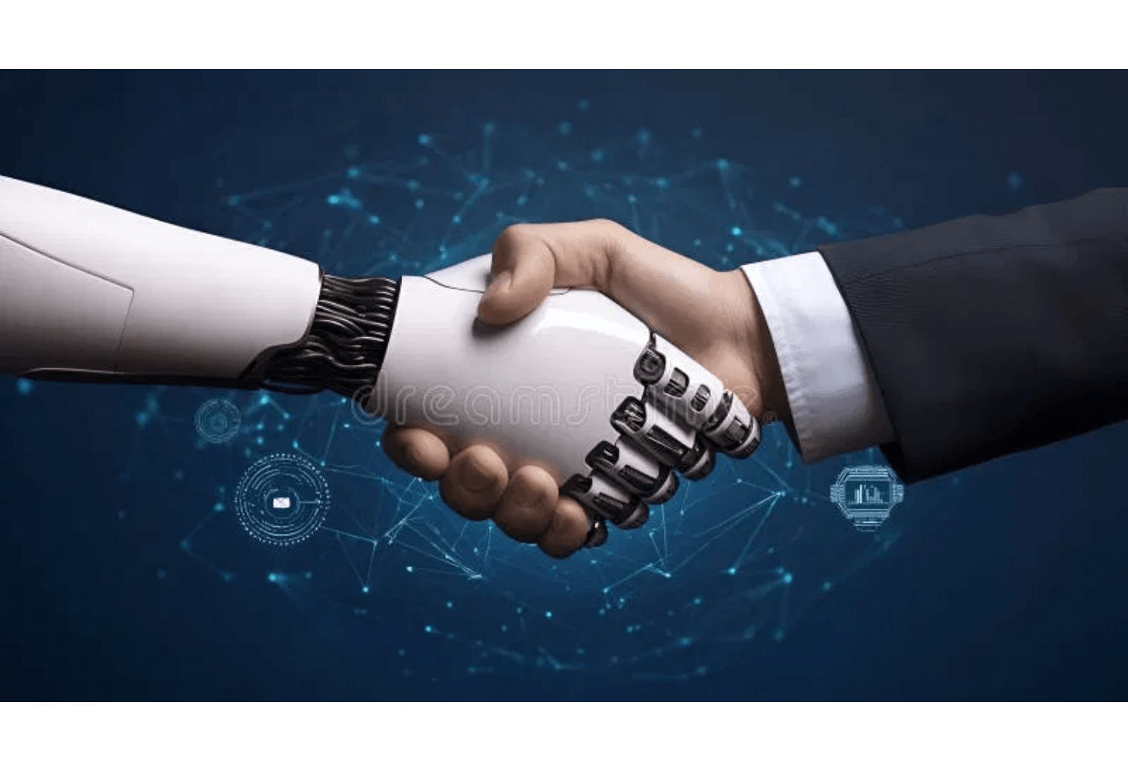
Teşekkürler!
Sorularınız?
Dr.Öğr.Üyesi Mehmet Can ŞAHİN

